Slide 1
Digital representasjon
Gruppe 8
Marcus Brørs
marcusbb@ifi.uio.no

Slide 2
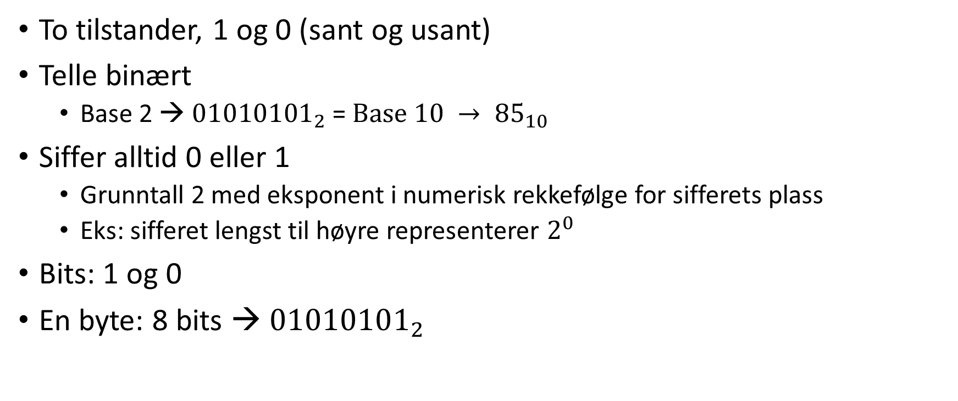
Bit, bytes og binære tall
To tilstander, 1 og 0 (sant og usant)
Telle binært
Base 2 → ${01010101}_{2}$ = $Base 10 → {85}_{10}$
Siffer alltid 0 eller 1
Grunntall 2 med eksponent i numerisk rekkefølge for sifferets plass
Eks: sifferet lengst til høyre representerer $2^{0}$
Bits: 1 og 0
En byte: 8 bits → ${01010101}_{2}$

Slide 3
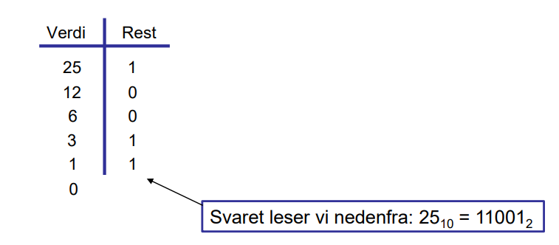
Regne desimal til binært
Eksempel fra forelesningen:

Slide 4

Heksadesimale tall
Base 16
16 Siffer:
Eksempel:
${17}_{10}= {11}_{16}=$ ${10001}_{2}$
Base representert også med 0x for en byte→ 0x11

Slide 5
Negative tall

Slide 6
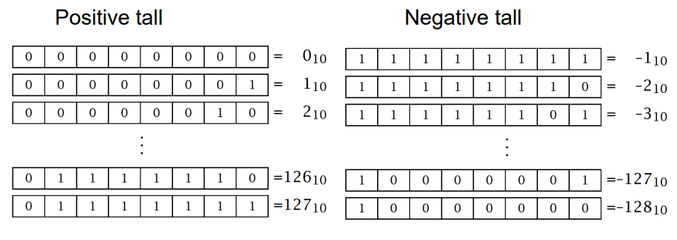
Negative tall
Fortegnet (bit-et helt til venstre) representerer den negative tall-verdien. Dvs. regningen starter ikke fra 0 når vi ser på hele tallet, men fra -128.

Slide 7
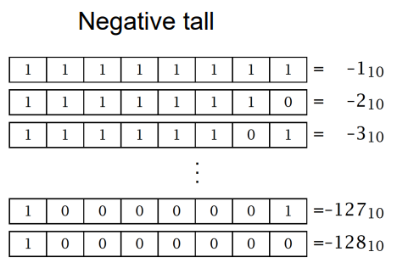
Negative tall regneeksempel
Fortegnet (bit-et helt til venstre) representerer den negative tall-verdien. Dvs. regningen starter ikke fra 0 når vi ser på hele tallet, men fra -128.
Dette betyr at med det negative fortegnet er den MINSTE mulige verdien å skrive lik -128 på følgende måte:
1 0 0 0 0 0 0 0
1 1 1 1 1 1 1 1 1 gir -1 fordi vi starter med -128 på den første plassen fra venstre. De resterende plassene for sifre ser vi på som POSITIVE heltall
Setter vi sammen disse tallene får vi følgende regnestykke:
-128 + 64 + 32 +16 + 8 + 4 + 2 + 1 = -128 + 127 = -1
Tall kan ha flere verdier, e.g.: 1 1 0 0 1 0 0 0
128 + 64 + 0 + 0 + 8 + 0 + 0 + 0 = 200
1-bitet til venstre kan representere en negativ verdi:
-128 + 64 + 0 + 0 + 8 + 0 + 0 + 0 = -56

Slide 8
Noe du lurer på?
Send meg en mail☺
marcusbb@ifi.uio.no

